Slide 1
Tehlikeli Yüklerin Ayrılması
IMDG kod bölüm 7.2.’de tehlikeli yüklerin ayrılmaları ile hükümler bulunmaktadır. Ayrılma hükümleri maddelerin bir sızıntı olması durumunda birbirlerine ve reaksiyona girerek çevrelerine verebilecekleri zarar göre düzenlenmiştir.
Ayrılma kuralları tehlikeli yüklerin hem gemi içinde istiflerinde hem de araç ve konteyner içlerine istiflerinde uygulanmaktadır.

Slide 2
Tehlikeli Yük Taşıması Yapan Gemiler İçin Ems Prosedürleri
Tehlikeli yük taşıyan gemiler için hazırlanmış olan EMS (Acil Durum Prosedürleri) taşıdıkları yüklerin ortaya çıkardığı kazalar ile ilgili tıbbi ilk yardım rehberiyle birlikte yapılacakları içermektedir. Tehlikeli yük taşımalarında belirtilen kurallara ne kadar uyulursa uyulsun her
zaman kaza olma riski vardır. Bu kaza durumlarında yapılacak olanları içeren EMS prosedürleri IMDG koda ek olarak hazırlanmıştır. IMDG kod ile birlikte uygulanmaktadır. IMO tarafından 1981 yılında yayınlanmıştır.
EMS prosedürlerinde aşağıdakiler bulunmaktadır:
• Taşınması gereken acil durum müdahale donanımları
• Acil durum prosedürleri
• Acil durumların meydana gelmesinde yapılacaklar
• Özel durumları bulunan maddeler için özel yapılacaklar

Slide 3
Tehlikeli Yük Taşıması Yapan Gemiler İçin Ems Prosedürleri
EMS prosedürleri gemiyi, üzerindeki yükü ve personeli korumak amaçlı hazırlanmaktadır.
Özel taşınan yükler için özel acil durum planlarını da içermektedir. Yangın, kimyasal sızıntı ve yük devrilmesi gibi durumlar için yapılan acil durumlar planları, uygulamada kullanılacak donanımları da içermektedir. Yapılması gereken işlemler yüklerin durumuna ve istif yerlerine göre değişiklik göstermektedir.
EMS prosedürleri 2003 yılından itibaren ikiye ayrılmıştır. İlk bildiri yangında alınacak bilgileri içermektedir. İkinci bildiri ise petrolün yayılmasına ilişkin tedbirleri içerir.

Slide 4
Tehlikeli Yükşerin Meydana Getridiği Kazalar İçin Tıbbı İlk
Yardım Rehberi
Tehlikeli yük taşıyan gemilerde, yüklerinden kaynaklı kazalar olması durumunda EMS prosedürlerinin yanında müdahale için tıbbi ilk yardım rehberi bulunmaktadır. Kısaltması MFAG ( Medical First Aid Guideline ) olan tıbbi ilk yardım rehberi, personelin yüklere teması sonucunda oluşacak bulguları ve yapılması gereken müdahaleleri içermektedir. MFAG IMDG koda ek olarak çıkarılmıştır..
Dünya Sağlık Örgütü (WHO) tarafından çıkarılmış olan Gemiler İçin Uluslararası Tıbbi Rehber (International Medical Guide For Ships (IMGS)) içindeki bilgilere ek olacak şekildedir.
MFAG, tehlikeli yükler ile temas sonucunda zehirlenme belirtileri, ilk yardım için yapılması gerekenler, yan etkiler, acil durum tedbirleri ve toksik zararlar ile ilgili bilgileri ve ilaç listelerini içermektedir.

Slide 5
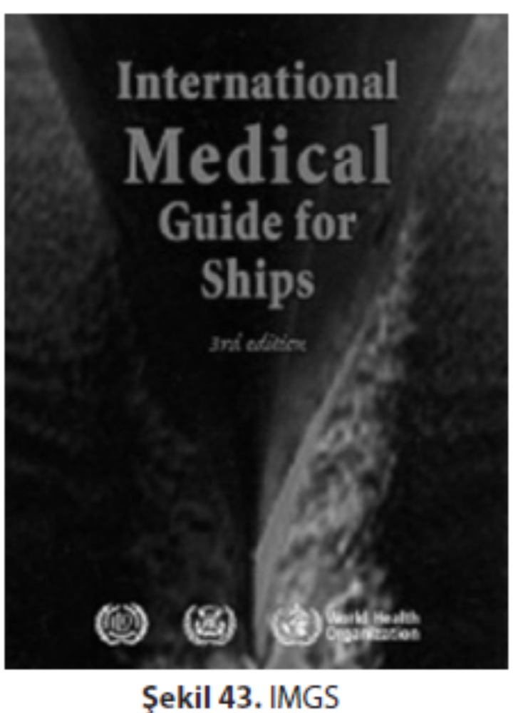
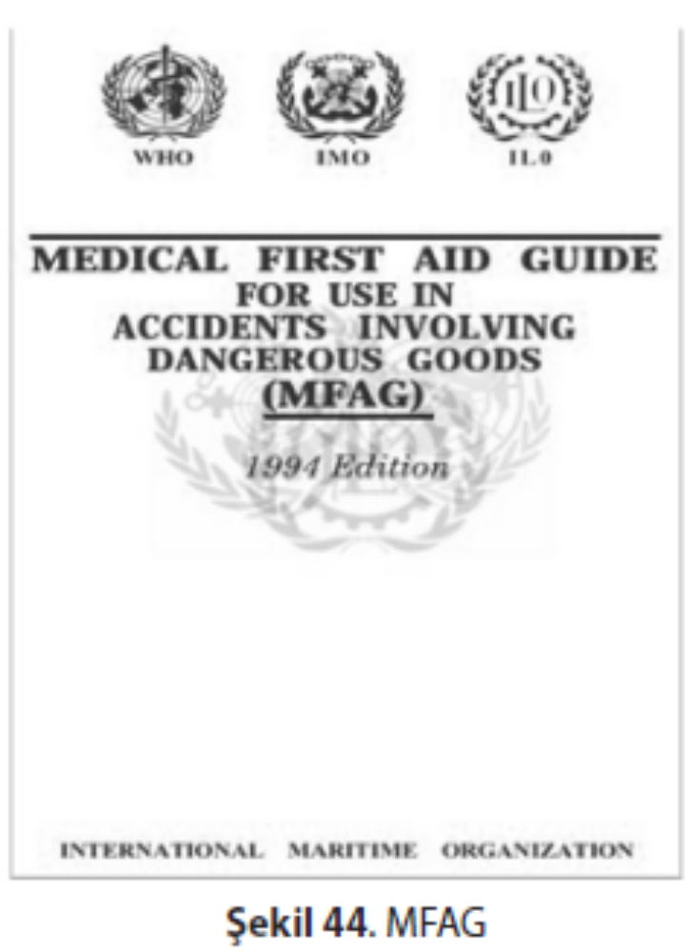

Slide 6
Tehlikeli Yük Taşımaları İçin Sigorta İşlemleri
Sigorta kapsamı, tehlikeli maddeler ile ilgili mesleki faaliyette bulunan özel ve tüzel kişilerin yaptıkları işler nedeniyle meydana gelebilecek bir kaza veya felaket sonucunda, kusurları olsun veya olmasın üçüncü kişilerin görecekleri bedeni ve maddi zararlara karşı sorunluluklarını,
daha önceden belirlenen tutarlara kadar, belirlenen şartlar içerisinde temin ederler. Bu sigorta, sigortalının belirlenen tüm mesleki faaliyetlerini kapsayacak şekilde yapılmaktadır.
Hasar meydana getiren bir kazanın çıkış nedeni yanıcı, yakıcı, parlayıcı, patlayıcı maddeler olması durumunda tehlikeli maddeler ve tehlikeli atık sorumluluk sigortası devreye girecektir.

Slide 7
Sigorta şirketlerinin sorumlulukları
• Meydana gelen bir kazada zararın önlenmesi veya azaltılması amacıyla sigorta ettirenin ve/veya sigortalının yapacağı makul ve zorunlu masraflar sigortacı tarafından karşılanır.
• Sigorta süresine uyulacaktır. Sigorta, poliçede başlama ve sona erme tarihleri olarak yazılan günlerde, aksi kararlaştırılmadıkça, Türkiye saati ile öğleyin 12.00’de başlar ve öğleyin saat 12.00’de sona erer.
• Sigortacı, tazminat talebinde bulunan kişi veya kişilerle doğrudan doğruya temasa geçerek anlaşma hakkını sahiptir.
• Sigortacının açık onayı olmadıkça, sigorta ettiren ve/veya sigortalı tazminat talebini kısmen veya tamamen kabule yetkili olmadığı gibi, zarar görenlere herhangi bir tazminat ödemesinde de bulunamaz.

Slide 8
Sigorta şirketlerinin sorumlulukları
• Ödemede bulunan sigortacı, sigorta sözleşmesine ve bu sözleşmeye ilişkin kanun hükümlerine göre, tazminatın kaldırılmasını veya azaltılmasını sağlayabileceği oranda sigortalıya rücu edebilir.
• Sigortacı ödediği tazminat miktarınca hukuken sigortalı yerine geçer.
• Zarar gören, sigorta kapsamı içinde zararın tazminini belirlenen limitler dahilinde doğrudan doğruya sigortacıdan talep edebilir.
• Sigortacı bu sigortayı, sigorta ettirenin teklifnamede, teklifname yoksa poliçe ve eklerinde yazılı beyanına dayanarak kabul etmiştir.
• Sigortacı ve sigortacı adına hareket edenler, sigorta ettirene ve/veya sigortalıya ait öğreneceği ticari ve mesleki sırların saklı tutulmamasından, doğacak zararlardan sorumludur.

Slide 9
Sigorta ettirenin ve/veya sigortalının sorumlulukları
Bu sözleşmeye göre, sigorta kapsamında öngörülen hallerin gerçekleşmesi halinde, bunu öğrendiği andan itibaren 5 gün içinde sigortacıya ihbar etmelidir.
• Sigortalı değilmişçesine, gerekli kurtarma ve korunma tedbirlerini almak ve bu maksatla sigortacı tarafından verilecek talimata uymalıdır.
• Sigortacının talebi üzerine, olayın ve zararın nedeni ile hangi hal ve şartlar altında gerçekleştiğini ve sonuçlarını tespite, tazminat yükümlülüğü ve miktarı ile rücu haklarının kullanılmasına yararlı, elde edilmesi mümkün bilgi ve belgeleri gecikmeksizin vermelidir.

Slide 10
Sigorta ettirenin ve/veya sigortalının sorumlulukları
Zarardan dolayı, dava yolu ile veya başka yollarla bir tazminat talebi karşısında kaldığı veya aleyhine cezai kovuşturmaya geçildiği hallerde, durumdan sigortacıyı derhal haberdar etmek ve zarar ziyan talebine ve cezai kovuşturmaya ilişkin olarak almış olduğu ihbarname, davetiye ve benzeri tüm belgeleri derhal sigortacıya vermelidir.
• Dava açılması halinde davanın izlenmesi ve idaresi için, sigortacının göstereceği avukata gereken vekâletnameyi vermelidir.
• Sigorta konusu ile ilgili başkaca sigorta sözleşmeleri varsa bunları sigortacıya bildirmelidir.

Slide 11
Örnek Bir Olay Çalışması
2014 yılının ocak ayında 10000 ton kapasiteli bir fuel oil tankeri yükleme operasyonu için İzmit Körfezinde bulunan bir dolum tesisine yanaşmıştır. Yükleme operasyonu başlamış ve ilk olarak 1000 ton fuel oil gemiye yüklenmiştir. Bu sırada sahada bulunan yükleme
operasyon elemanı gemiye bağlanan boru hattında kaçak olduğunu fark etmiştir. Hemen durumu şefine bildirerek yüklemenin durdurulmasını istemiştir. Sahil tanklarından yükleme operasyonu durdurulmuş fakat gemiye giden boru hattında kalan fuel oil sızıntıya devam etmiştir. Dolum tesisinin rıhtım tarafı fuel oil ile kaplanmaya başlamıştır. İşçilerin güvenliği için bölge boşaltılmaya çalışılmış fakat panik meydana gelmiştir. Oluşan panikten dolayı işçilerin birkaçının elbiselerine ve ciltlerine fuel oil bulaşmıştır. Fuel oilinin hızla buharlaşması ile yangıne ve patlama içinde gerekli olan ortam kısa sürede meydana gelmiştir. Yüklemesi kesilen gemide boru hattının gemiden ayrılmaması nedeniyle rıhtımdan ayrılamamış ve tehlikede kalmıştır. Sahil tanklarına kadar ulaşan fuel oil sızıntısı dolum tesisini tehlikeye atmıştır.

Slide 12
İlk olarak ne yapılması gereklidir ?
Sahilde operasyon sahasında bulunan tüm çalışanların güvenli bir şekilde kaza alanından uzaklaşması için gerekli uyarılar yapılmalıdır. Bu uyarılar yapılırken çalışanlar paniğe kapılmadan hızlı ve dikkatli şekilde bölgeyi boşaltmalıdır. Bölge güvenlik altına alınarak işaretlenmelidir. Personel çalışma yerlerini terk ederken çalışmakta olan tüm cihazları güvenli bir şekilde kapatmalıdır. Isı kaynakları ve elektirikli ekipmanlar patlama ve yangınlara sebep olabilirler.

Slide 13
Kaza bölgesine nasıl müdahale yapılmalıdır ?
Sahilde kaza olan bölgeye sadece özel ekipman ile donatılmış eğitimli personelin girişine izin verilmelidir. Sızan fuel oilin kontrol altına alınması için gerekli çalışmaları yapmaları gerekmektedir. Bu sayede fuel oil dağılmayarak bir bölgede kontrol altına alınacaktır. Fuel oilin
etrafına setler çekilerek sızıntının zemin üzerinde yayılması ve hareket etmeside önlenmelidir. Kaza alanında olan personelin kesinlike fuel oil buharını solumaması gerekmektedir. Solunum cihazları ile donatılmış olarak bölgede müdahale yapmalıdır.

Slide 14
Kaza bölgesinde patlama ve yangın olma durumuna karşı alınması gereken önlemler neler ?
Fuel oilin buharı havadan ağır olup zemind kalarak yayılır ve ısı
kanaklarından dolayı tutuşması meydana gelebilir. Bölgedeki tüm ısı kaynakları uzaklaştırılmalı veya kapatılmalıdır. Özellikle exproof olamayacak malzemeler ile gerekli işlemler yapılmaldır.
Sahadaki forkliftlerin ve diğer araçların egzos çıkışlı olması, kıvılcıma neden olacağı için kullanılmaması gerekmektedir. Rıhtıma bağlı olan geminin güvenli olarak boru hattından ayrılması sağlanarak güvenli bir mesafeye çekilmesi sağlanmalıdır.

Slide 15
EX-PROOF NEDİR?
Petrol, petrol ürünleri, kimya, LPG, doğal gaz, kömür madenleri, hububat siloları, şeker fabrikaları, kereste ve mobilya fabrikaları, ekmek fırın ve fabrikaları gibi yanıcı, parlayıcı ve patlayıcı maddelerle uğraşan bir çok sanayi kollarında normal çalışma icabı veya arıza ve bakım gibi hallerde (gaz , toz, veya yanıcı madde buharı gibi nedenlerle) patlayıcı ortam oluşmaktadır. Elektrik aletlerinin çıkardığı kıvılcım ve ark bu ortamları tehlikeye düşürmekte ve patlamalara neden olmaktadırlar.
Bu nedenlerle bu gibi iş yerlerinin patlayıcı ortamlarında kullanılan elektrik aletleri farklı olmak zorundadır. İşte bu olaya ex-proof ve kullanılan elektrikli aletlere de ex-proof elektrikli aletler adı verilmektedir. Kısaca ticari piyasada bu isimlerle tanınmaktadırlar.

Slide 16
Kaza bölgesinde yangın ve patlama neydana gelmesi durumunda yapılması gerekenler nelerdir ?
Fuel oilin buharı havadan ağır olduğundan zamin üzerinde hızla yayılmaktadır. Su kesinlikle kullanılmamalıdır. Yangının etkisini ve gücü arttıracaktır. Çevresel nedenlerden dolayıda artık halon kullanılmamaktadır. Köpük kullanırak yangının üstü kapatılmalı ve kontrol altına alınmalıdır. Fuel oilin üstü köpükle kapanmasına rağmen sıvı alttan yanmaya devam eder. Bu yüzden sürekli olarak soğutma işlemine devam edilmelidir. Tehlike altında olan sahil tankları
soğutulmalı ve yanan fuel oilin sahil tanklarına ulaşmaması için setler hazırlanmalıdır.

Slide 17
Fuel oile maruz kalan personele yapılan olan müdahale
Fuel oilin buharına maruz kalan personelde baş ağrısı, baş dönmesi, mide bulantısı, gözler ve üst solunum yollarında tahriş, ağız ve sindirim yollarında tahriş meydana gelebilir.
Buhara çok fazla maruz kalan personel acele olarak açık havaya alınmalı, nefes alamıyorsa suni tenefüs yapılmalıdır. (Doktor müdahalesi gerekmelidir.) Cildine fuel oil teması olan personel, hemen
elbiselerini çıkarmalı, su ile cilt yıkanmalı ve doktora üdahalesi istenmelidir. Ciltte tahriş oluşabilir. Göze temas olması durumunda bol su ile yıkanmalı ve acil olarak doktor müdahalesi gerekmektedir.

Slide 18
IMDG : Uluslararası Denizcilik Tehlikeli Yükler
IMDG - C : Uluslararası Deniz Danışma Kurulu Tehlikeli Yük Kodları
IMCO : Uluslararası Deniz Danışma Kurulu
LNG : Sıvılaştırılmış Doğal Gaz
LPG : Sıvılaştırılmış Petrol Gazı
CTU : Konteyner Taşıma Birimi
ILO : Uluslararası Çalışma Örgütü
IMGS : Gemiler İçin Uluslararası Tıbbi Rehberİer
WHO : Dünya Sağlık Örgütü
EMS : Acil Durum Tedbirleri

